Slide 1
Я и Музыка мультимедийная викторина Учитель музыки: Алтухова Светлана Евгеньевна

Slide 2
Музыкальные термины
Композиторы
Музыкальные инструменты
10
10
10
20
20
20
30
30
30
40
40
40
50
50
50

Slide 3
Музыкальные термины

Slide 4
Музыкальные термины
Ансамбль из 4 музыкантов
10

Slide 5
Музыкальные термины
трио
КВАРТЕТ
дуэт
10

Slide 6
Музыкальные термины
Как в музыке называется один исполнитель
20

Slide 7
Музыкальные термины
Артист
20
Пейзажист
Солист

Slide 8
Музыкальные термины
30
Форте, пиано-что это значит в музыке?

Slide 9
Музыкальные термины
Медленно быстро
30
Громко тихо
Весело грустно

Slide 10
Музыкальные термины
Оркестровое вступление к опере, балету ,
кинофильму
40

Slide 11
Музыкальные термины
Увертюра
40
Партитура
Фактура

Slide 12
Музыкальные термины
50
Сопрано-что это ?

Slide 13
Музыкальные термины
Низкий женский голос
50
Высокий мужской голос
Высокий женский голос

Slide 14
Композиторы

Slide 15
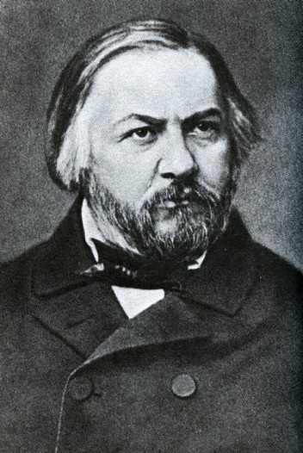
Композиторы
10
Назовите имя композитора

Slide 16
Композиторы
М. И. Глинка
10
П. И. Чайковский
Фредерик Шопен

Slide 17
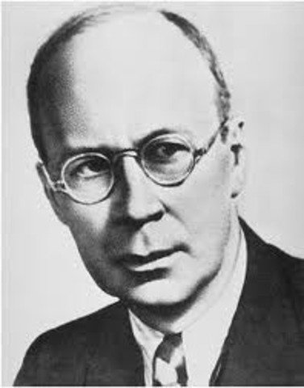
Композиторы
20
Назовите имя композитора

Slide 18
Композиторы
С. В. Рахманинов
20
С. С. Прокофьев
Эдвард Григ

Slide 19
Композиторы
Кто из композиторов прославил
своей музыкой орган?
30

Slide 20
Композиторы
В. А. Моцарт
30
Л. В. Бетховен
И. С. Бах

Slide 21
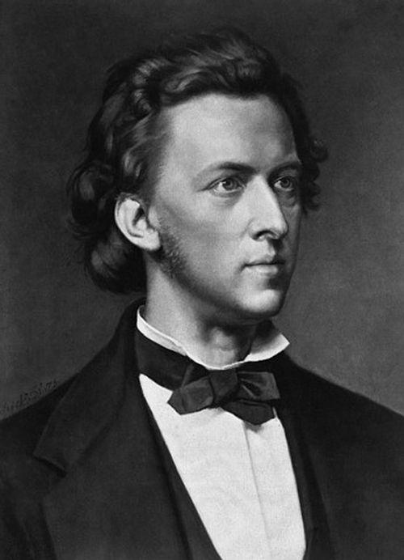
Композиторы
Великий польский композитор
40

Slide 22
Композиторы
Франц Шуберт
40
Фредерик Шопен
Иоганн Штраус

Slide 23
Композиторы
Его жизнь борьба, в его музыке призыв- никогда не сдаваться перед невзгодами.
Великий немецкий композитор.
50

Slide 24
Композиторы
Л. В. Бетховен
И.С.Бах
В. А. Моцарт
50

Slide 25
Музыкальные инструменты

Slide 26
Музыкальные инструменты
Ох звенит она звенит
Всех игрою веселит
И всего то три струны
Ей для музыки нужны!
10

Slide 27
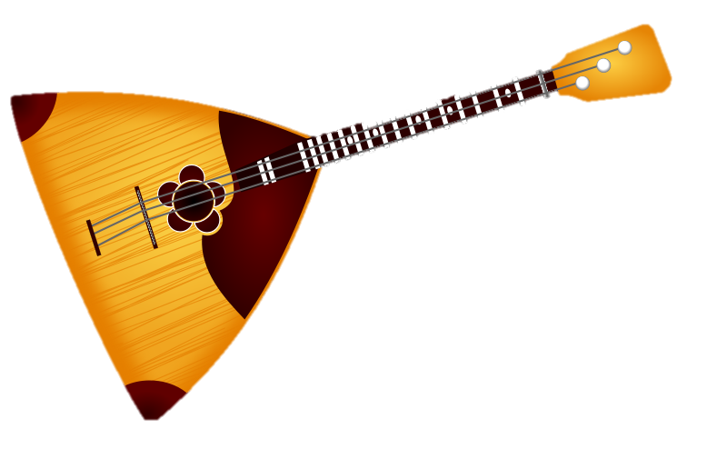
Музыкальные инструменты
Балалайка
10

Slide 28
Музыкальные инструменты
Назовите самый многострунный инструмент
20

Slide 29
Музыкальные инструменты
гусли
Арфа
гитара
20

Slide 30
Музыкальные инструменты
Какой звучит инструмент?
30

Slide 31
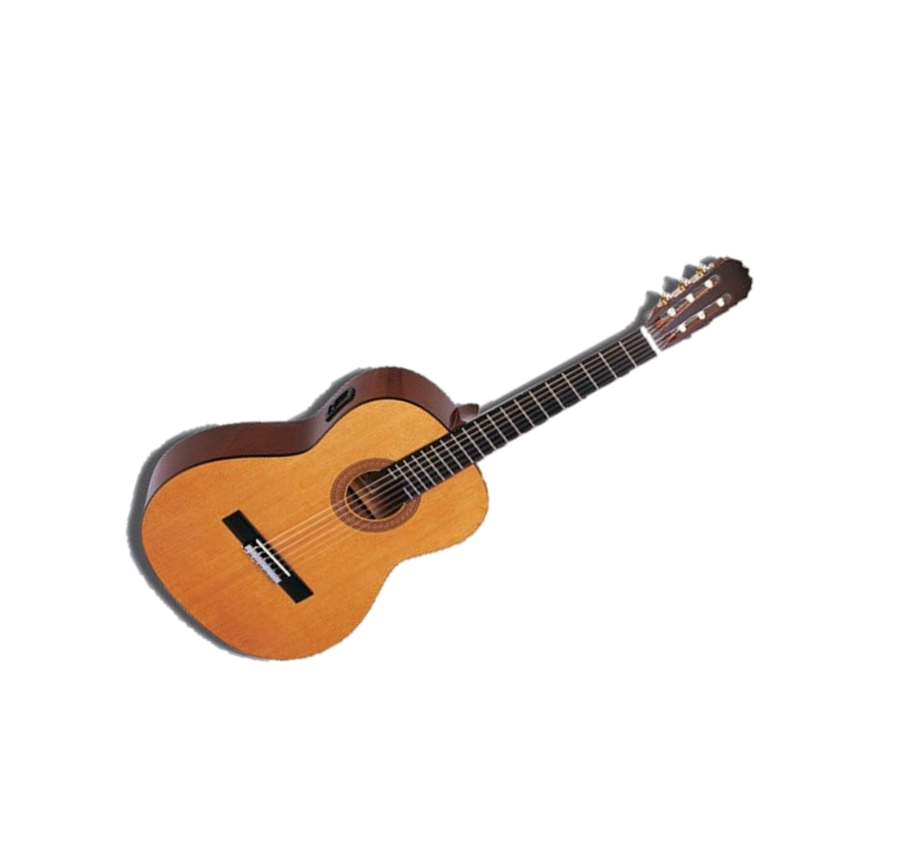
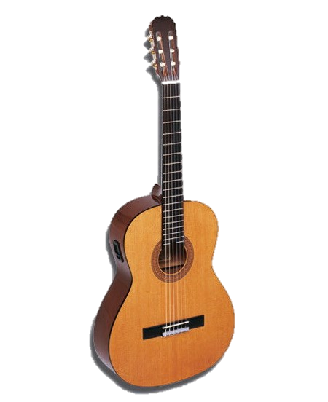
Музыкальные инструменты
ГИТАРА
30

Slide 32
Музыкальные инструменты
Прадедушка фортепиано
40

Slide 33
Музыкальные инструменты
патефон
40
ксилофон
клавесин

Slide 34
Музыкальные инструменты
Какой струнно-смычковый инструмент изобрели персы, а итальянцы довели до совершенства?
50

Slide 35
Музыкальные инструменты
контрабас
50
скрипка
виолончель

Slide 36
Используемые ресурсы
Портрет М. И. Глинка
Портрет С. С. Прокофьев
Портрет Ф. Шопен
Изображение балалайки
Изображение гитары
Скрипочка (анимация)

